Slide 1
КВЕСТ – ИГРА «МАЛЕНЬКИЕ ФИНАНСИСТЫ»,
проведенная в рамках семейного финансового фестиваля
воспитатель: Менщикова
Марина Александровна
п. Кедровый
2020 год

Slide 2
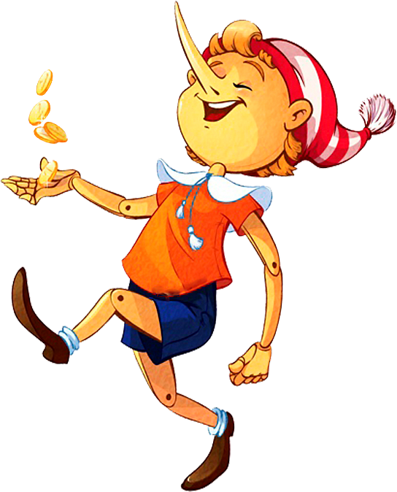
В рамках Красноярского краевого семейного финансового фестиваля в детском саду поселка Кедровый в подготовительной к школе группе «Почемучки» прошла квест – игра «Маленькие финансисты».
Цель: формирование основ финансовой грамотности у детей старшего дошкольного возраста.
Задачи:
расширять, актуализировать знания детей о старинных и современных деньгах и их значении в жизни людей;
закрепить знания детей о людях разных профессий;
продолжать учить детей решать проблемные ситуации, аргументировать свои ответы, активизировать словарь;
способствовать развитию внимания, логического мышления, связной речи;
способствовать формированию коммуникативных отношений между детьми;
способствовать воспитанию нравственных качеств, правильному отношению к деньгам и разумному их использованию.

Slide 3
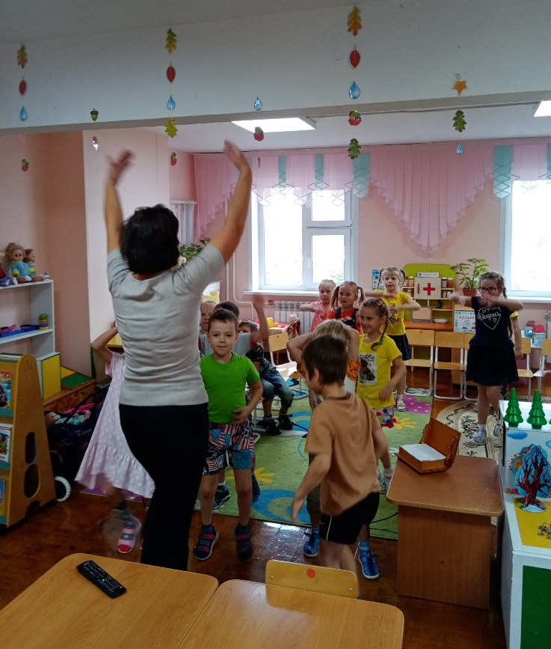
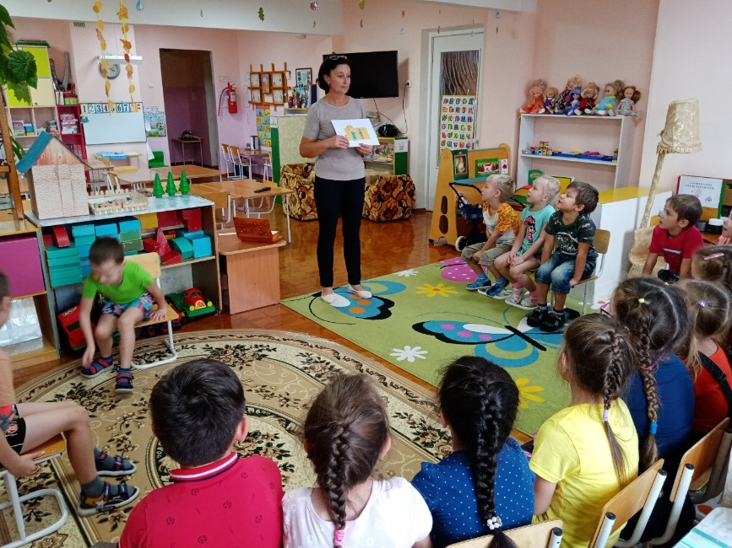
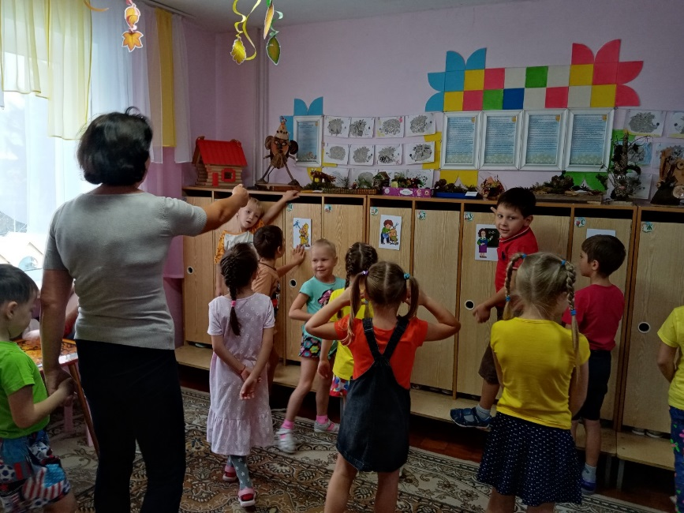
Ребята с большим удовольствием прошли все этапы игры, выполнили задания. Все задания были связаны с темой квеста. Игра получилась интересной и увлекательной.
Музыкальная разминка
Задание №1
Дидактическая игра «Назови профессии»

Slide 4
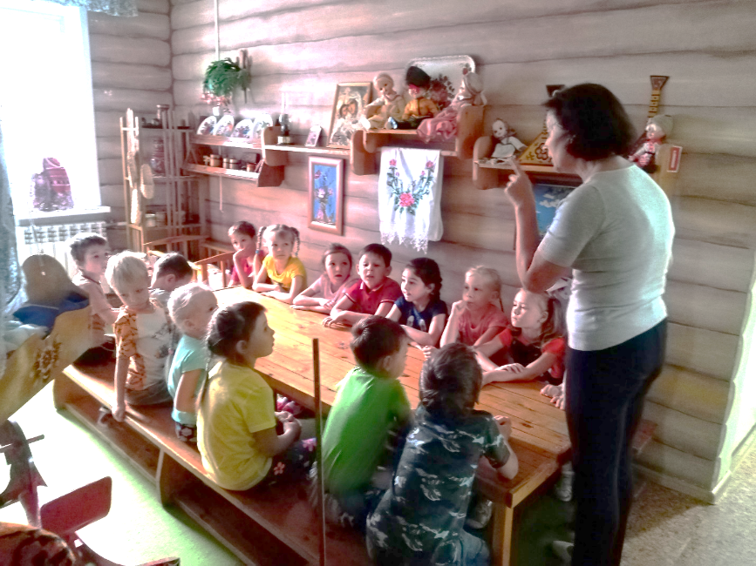
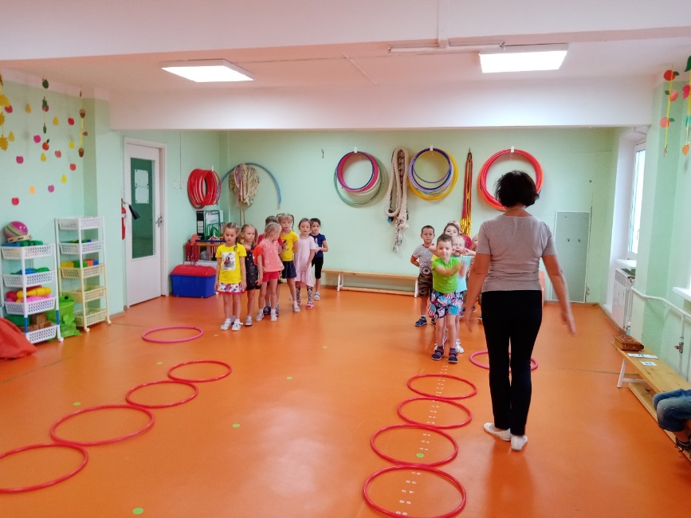
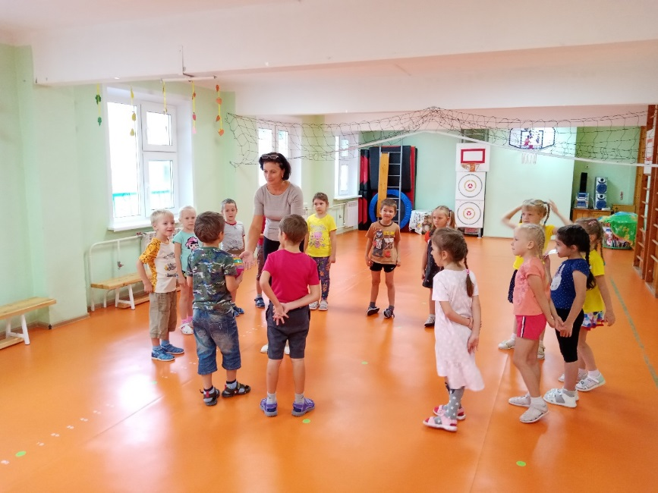
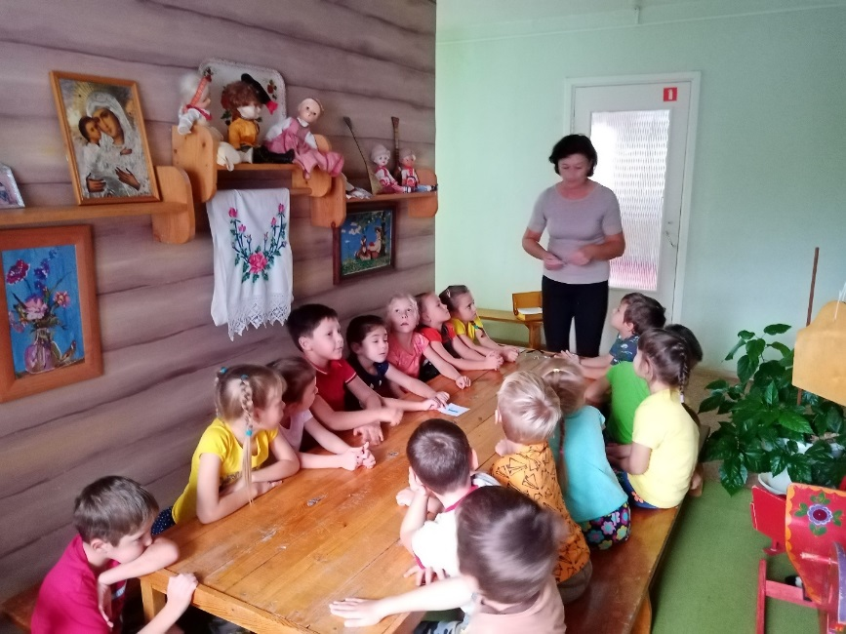
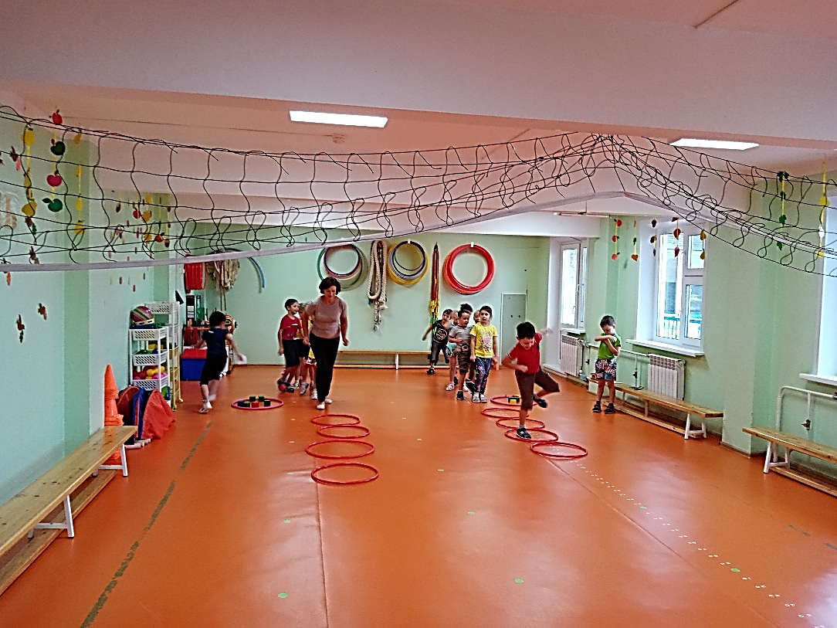
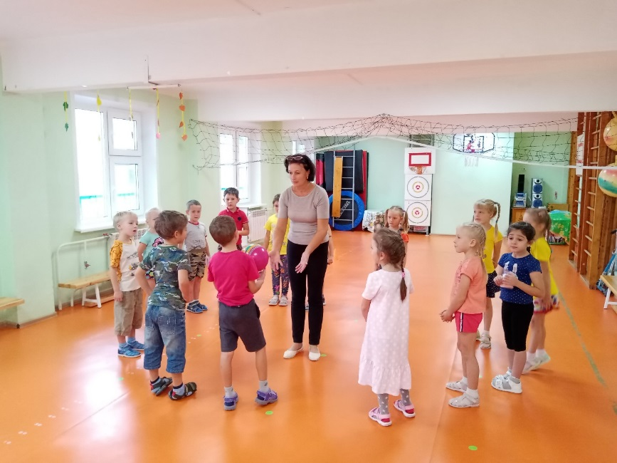
Мини музей «Изба»
Задание № 2
Дидактическая игра «Раздели деньги»
Спортивный зал
Задание № 3
Эстафета «Распродажа в «Детском мире»
Задание № 4
Игра с мячом «Расходы – доходы»

Slide 5
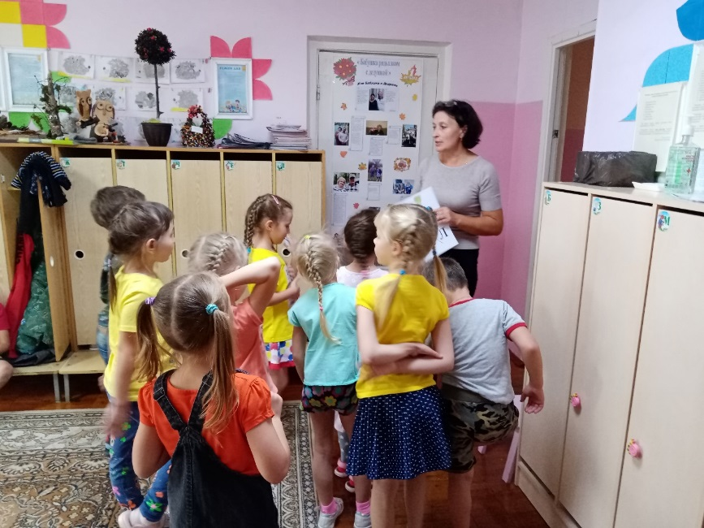
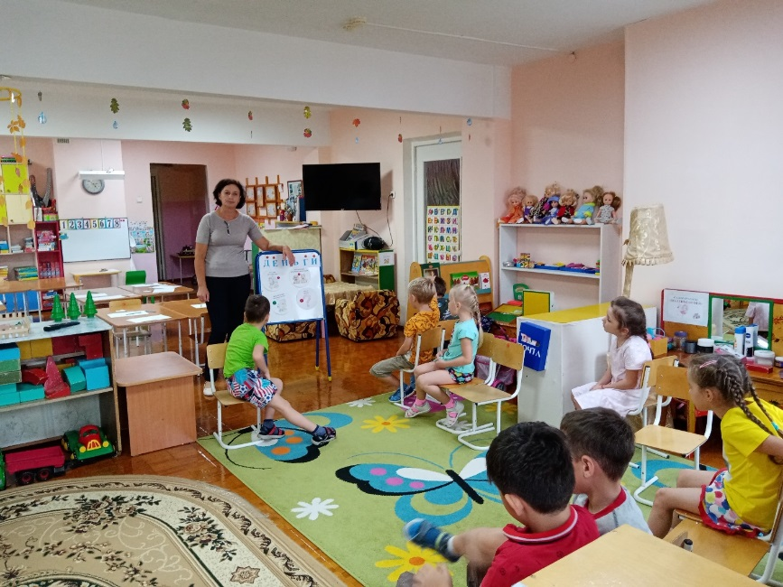
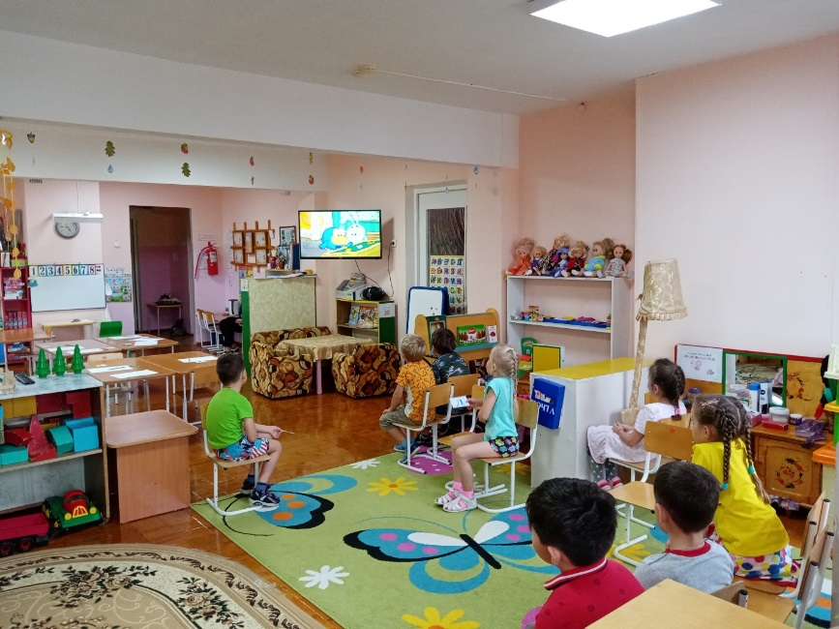
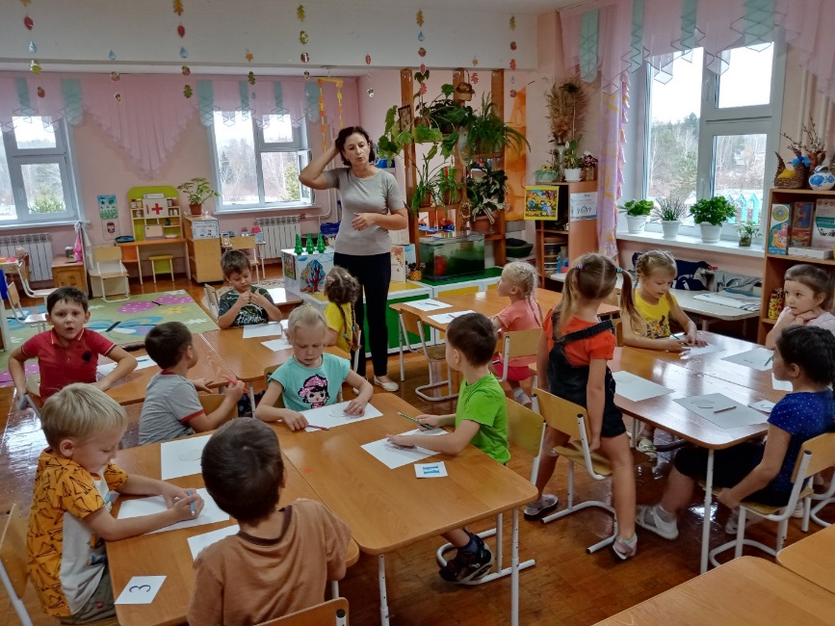
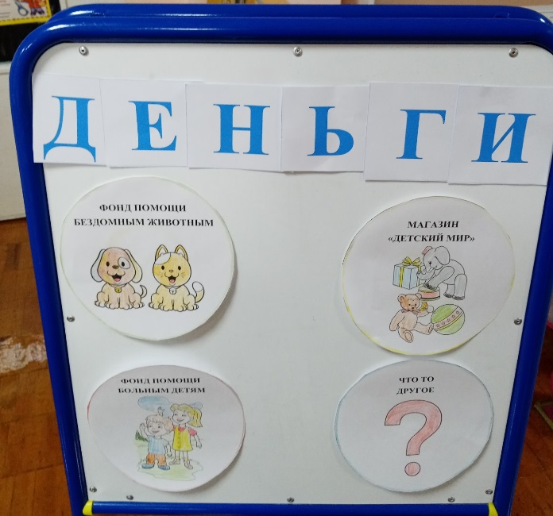
Задание № 5
Дидактическая игра «Ателье»
Итог игры
Рефлексия
Задание № 6
Просмотр мультфильма «Смешарики. Уроки финансовой грамотности»

Slide 6
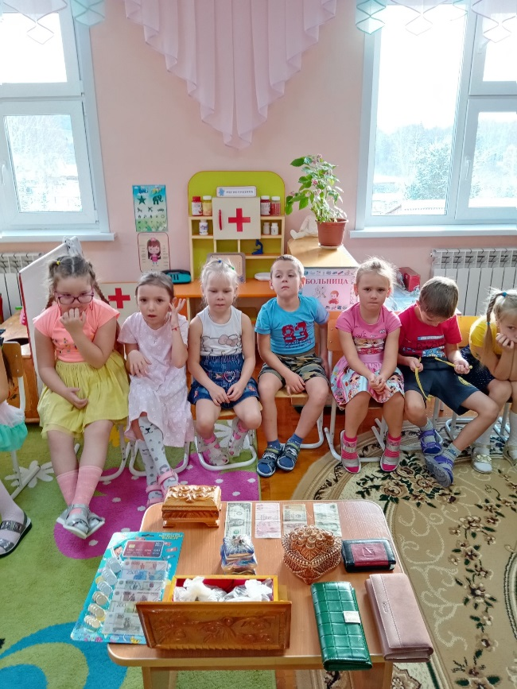
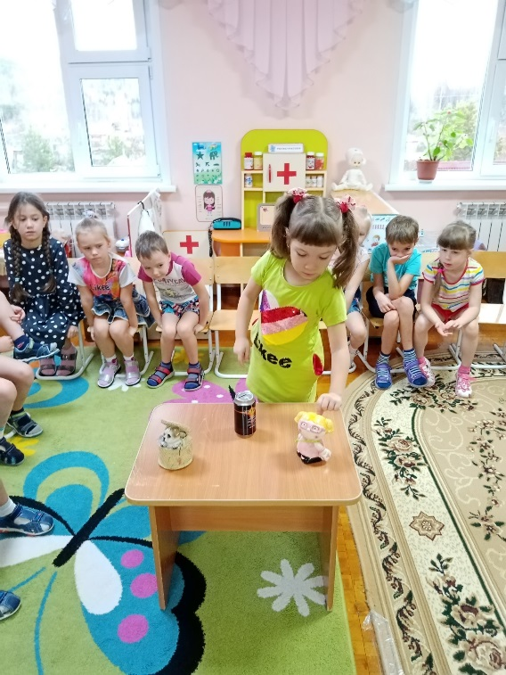
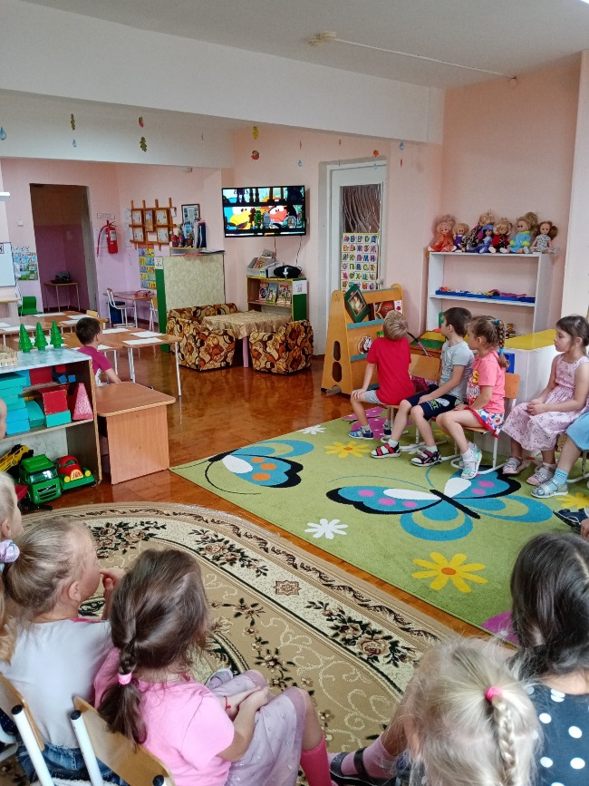
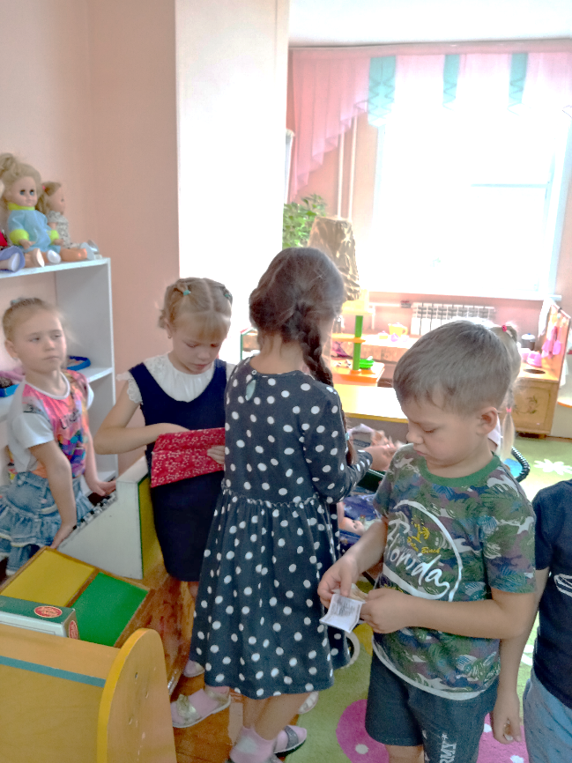
Перед финальной игрой с детьми была проведена предварительная работа:
беседа «Что такое деньги и для чего они нужны»;
чтение глав из произведения А. Толстого «Золотой ключик или приключения Буратино»;
просмотр мультфильмов из программы фестиваля «Смешарики. Финансовая грамотность»;
разгадывание загадок по теме фестиваля;
Сюжетно – ролевая игра «Магазин»

Slide 7
СПАСИБО ЗА ВНИМАНИЕ!

